Slide 1
Интерактивная доска SMART для малышей
Белавина Марина Анатольевна
воспитатель
МАДОУ «Детский сад «ПАРМА»
Г. Пермь

Slide 2
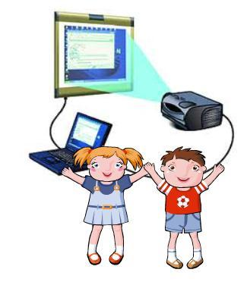
ИКТ в детском саду
Информационно –коммуникативные технологии прочно закрепились в современном обществе, стали неотъемлемой частью жизнедеятельности взрослого человека, а также средством обучения детей.

Slide 3
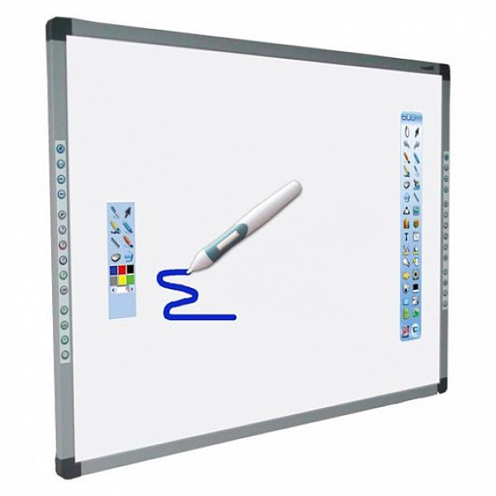
Родители: "Ну и зачем нам это, мы еще маленькие?"

Slide 4
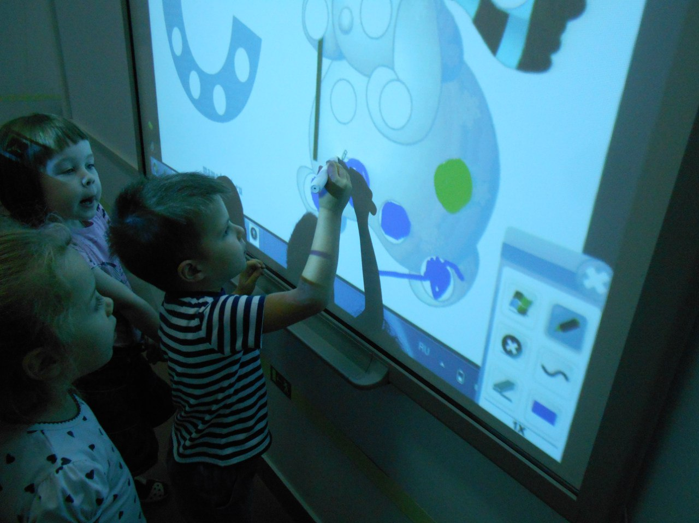
Отвечаем: Дети учатся слушать задание

Slide 5
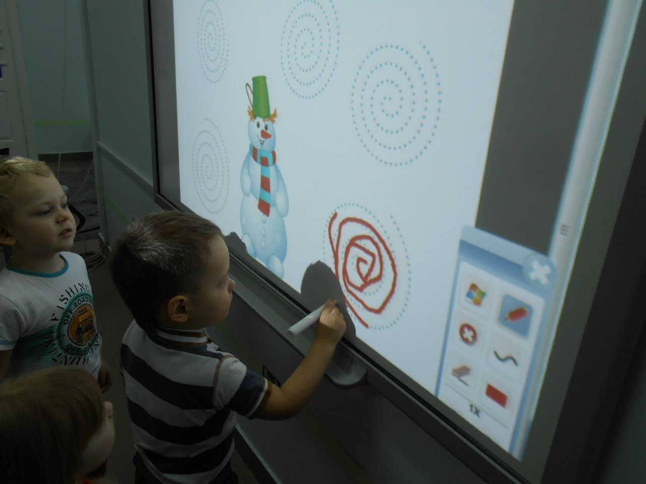
Учатся внимательно смотреть как другие выполняют задание, учатся замечать и исправлять ошибки

Slide 6
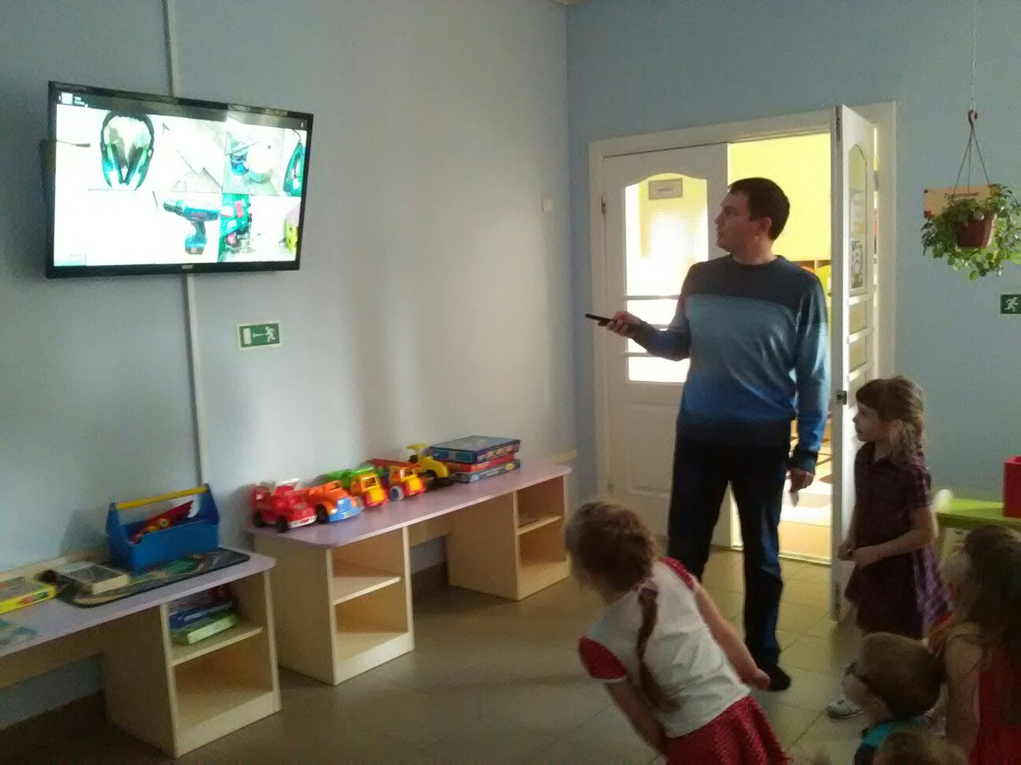
ИКТ расширяют творческие возможности педагога и оказывает положительное влияние на различные стороны психического развития дошкольников.

Slide 7
Нашу повседневную жизнь уже больше невозможно представить себе без информационных технологий. Таким образом, интерактивная доска является универсальным средством обучения и развития ребенка

